Slide 1
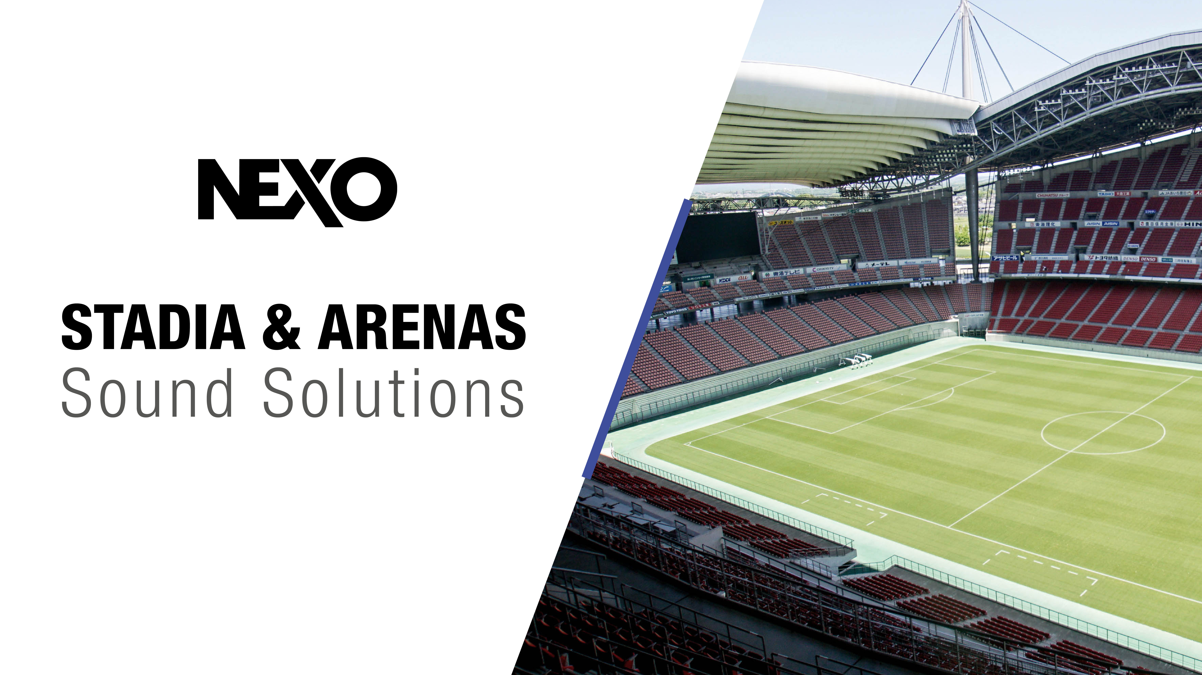

Slide 2
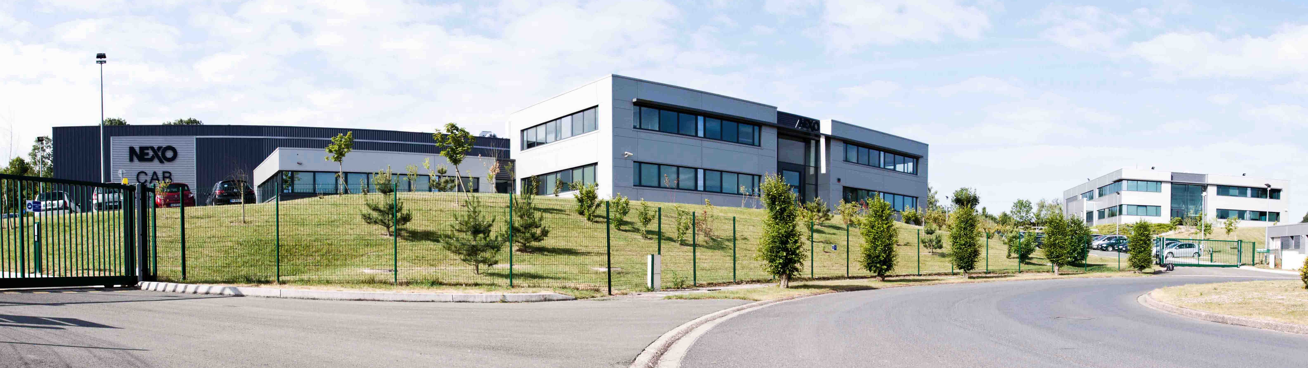
STADIA & ARENAS - Sound Solutions
Notre devise : Son et précision.
NEXO conçoit et fabrique depuis 1979, dans ses locaux français,
des solutions de sonorisation au son exceptionnel.
Technologies pionnières, conceptions innovantes, excellence sonore : depuis plus de quarante ans, la marque assure des résultats de qualité dans les salles et les événements live du monde entier, gagnant au passage le respect et la confiance des professionnels du son.

Slide 3
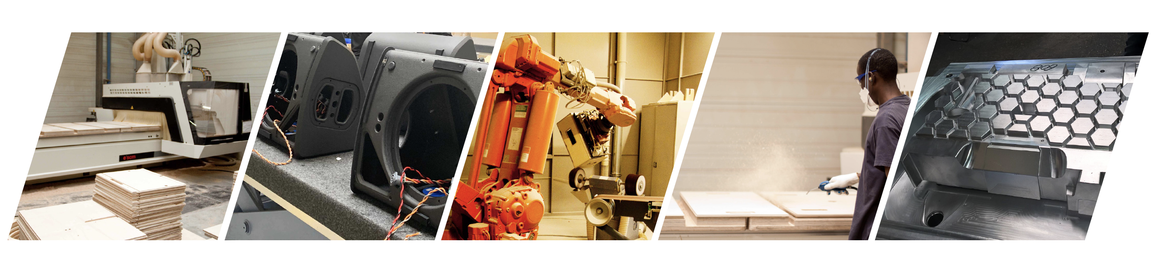
STADIA & ARENAS - Sound Solutions
Processus avancé de production
Toutes les enceintes NEXO sont conçues et fabriquées en France. Depuis 2007, le siège social de la société se situe à 30 kms au Nord de Paris, non loin de l’aéroport international Paris Charles de Gaulle. NEXO possède également une usine de fabrication à Saint-Pierre-de-Côle.
Usine de production
hautement automatisée
2 lignes de production optimisées
5000 m2/ligne
Processus rigoureux /
Système de management de la qualité

Slide 4
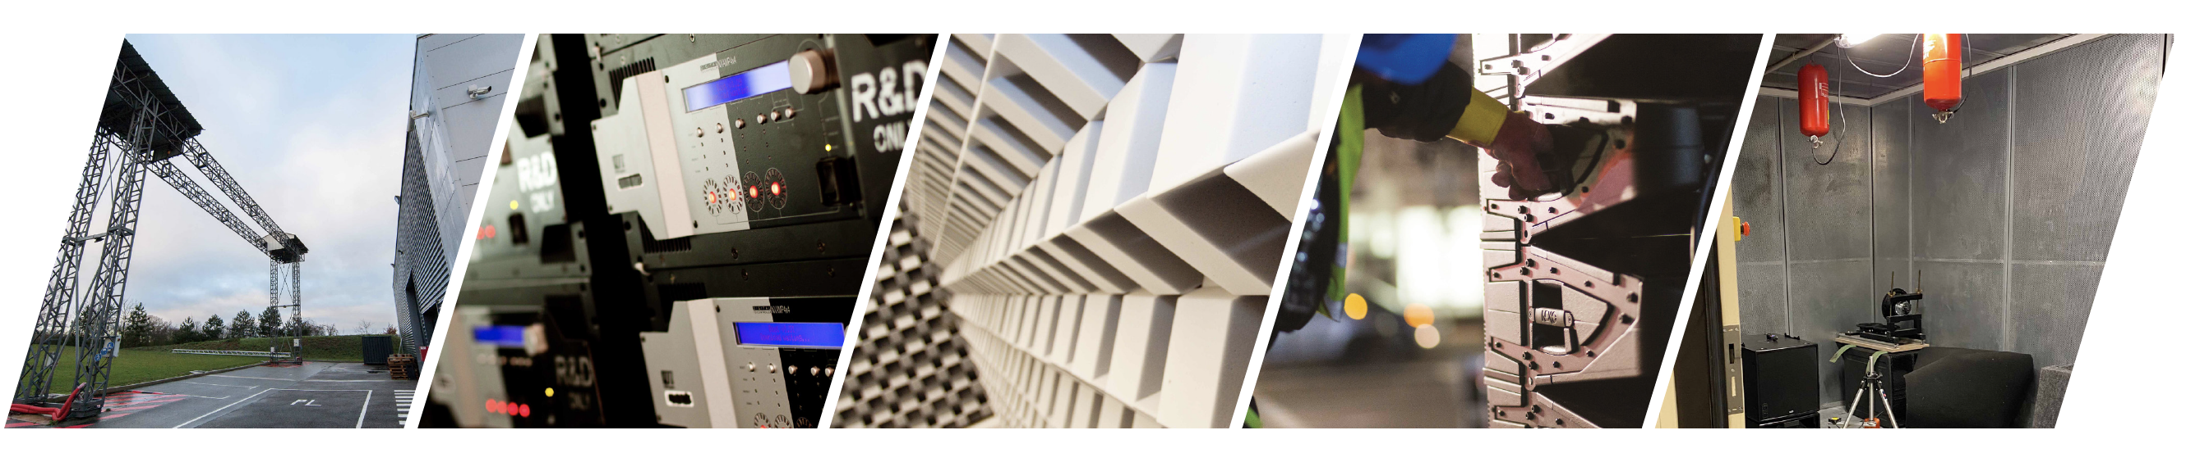
STADIA & ARENAS - Sound Solutions
Equipements et locaux modernes
Chaque nouveau produit NEXO naît de simulations sophistiquées sur ordinateur, effectuées sur un logiciel propriétaire spécifique. Toute la chaîne électro-acoustique est soigneusement modélisée, et les performances du produit évaluées avec rigueur, afin d’obtenir les meilleures caractéristiques possibles.
Centre R&D : 2000m2 dédiés
Technologies de pointe
Chambre anéchoïque : 12m x 8m x 6.5m, elle autorise des mesures descendant jusqu’à 28 Hz.
Ingénieurs qualifiés, passionnés et rigoureux

Slide 5
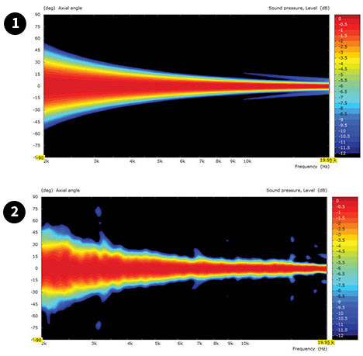
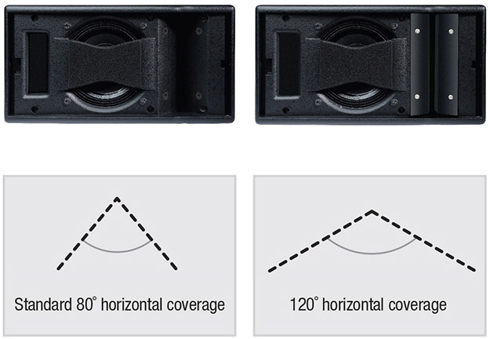
STADIA & ARENAS - Sound Solutions
Thinking. Inside the box.
La différence entre NEXO et ses concurrents ? Une approche innovante de système intégré, appliquée à la recherche et au développement des enceintes. La mission d’innovation de notre R&D se traduit par le dépôt de nombreux brevets, dont nous vous présentons certains ici
LE GUIDE D'ONDES HRW
(HYPERBOLIC REFLECTOR WAVEGUIDE)
LE FLANGE CDD
(CONFIGURABLE DIRECTIVITY DEVICE)
&
LA PIÈCE DE MISE EN PHASE PDD
(PHASE DIRECTIVITY DEVICE)
Sur des enceintes traditionnelles, le couplage dans les hautes fréquences ne peut s’effectuer correctement que si on génère un front d’onde continu tout au long de la hauteur ou de la largeur de l’enceinte.
Le guide d’ondes HRW convertit le front d’ondes sphériques généré par un moteur d’aigus à chambre de compression en un front d’ondes plat ou convexe, grâce à un réflecteur acoustique permettant un couplage acoustique entre enceintes, sans interférences jusqu’à 20 kHz, les angles entre enceintes pouvant aller de 0° à 30° voire davantage.
Utilisé dans les enceintes GEO M, GEO S1210 et S1230, STM M28 et M46.
Les flanges CDD viennent se greffer à un pavillon ou un guide d’ondes afin de modifier ses caractéristiques de dispersion. Un même modèle d’enceinte peut dès lors présenter plusieurs directivités, de 80° ou moins (angle de couverture étroit, permettant de « porter » sur de longues distances) à 120° ou plus (couverture plus large, pour les premiers rangs).
PDD : Des transducteurs à radiation directe couplés interfèrent lorsque la distance les séparant dépasse une demi-longueur d’onde, ce qui constitue une contrainte forte sur les fréquences de coupure aux moteurs d’aigu. La pièce de mise en phase PDD partage en 2 la surface d’émission du transducteur, ce qui divise par 2 la distance acoustique entre les émetteurs couplés.
Utilisés dans les enceintes GEO M, GEO S1210 et S1230, STM M28.

Slide 6
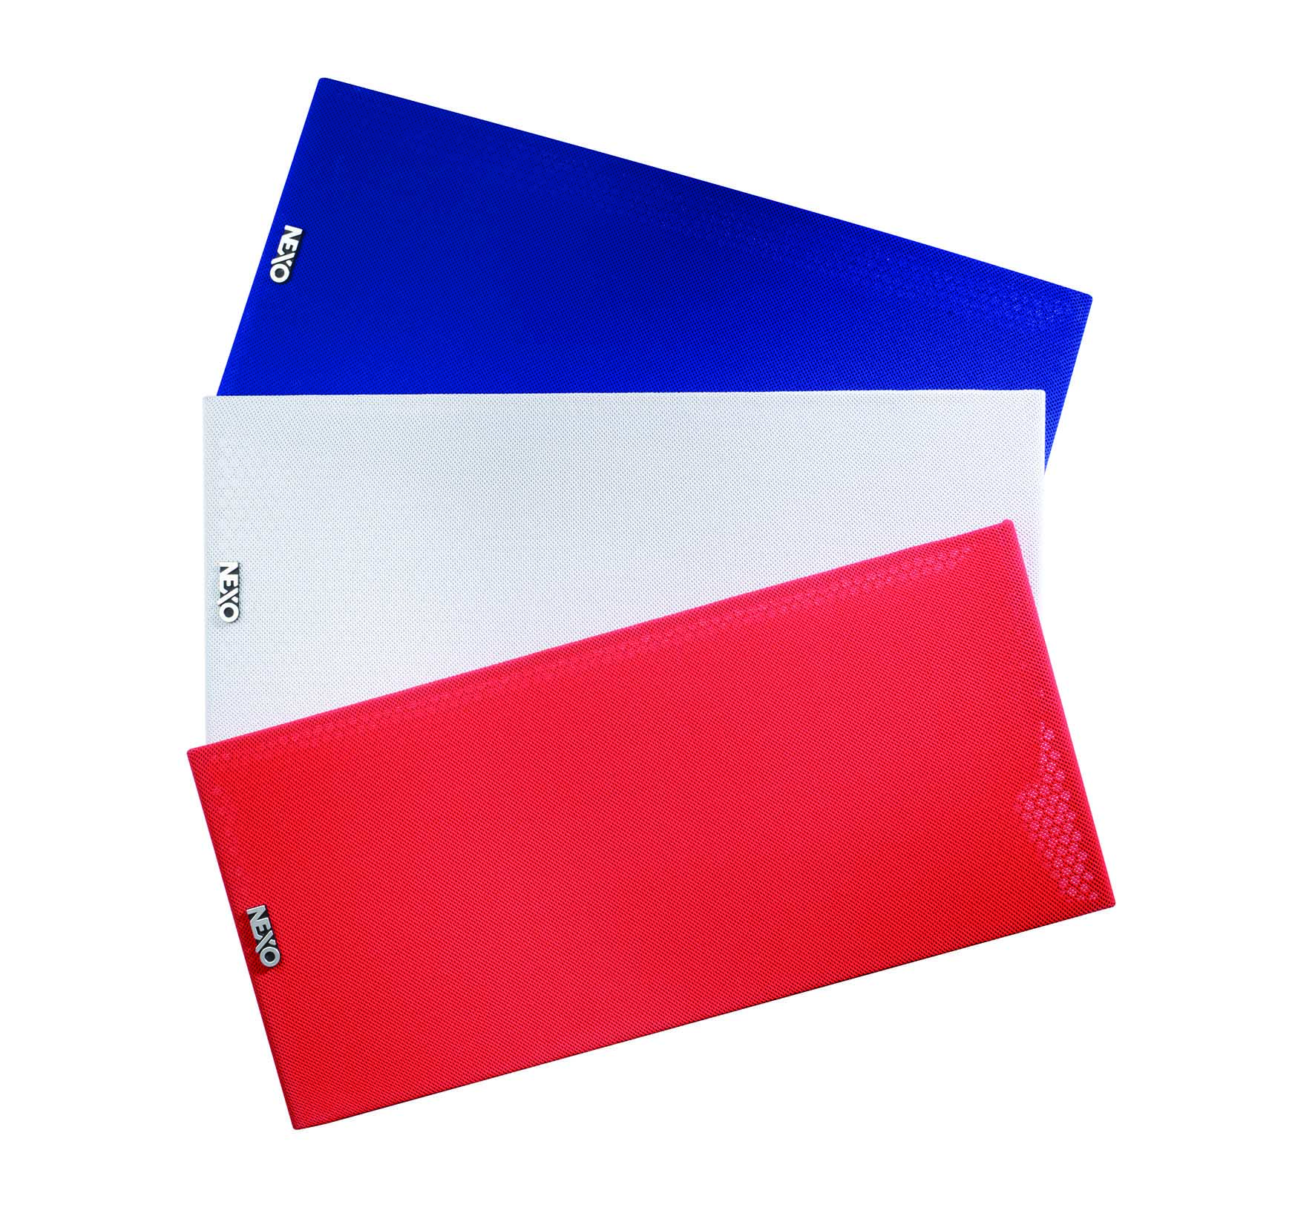
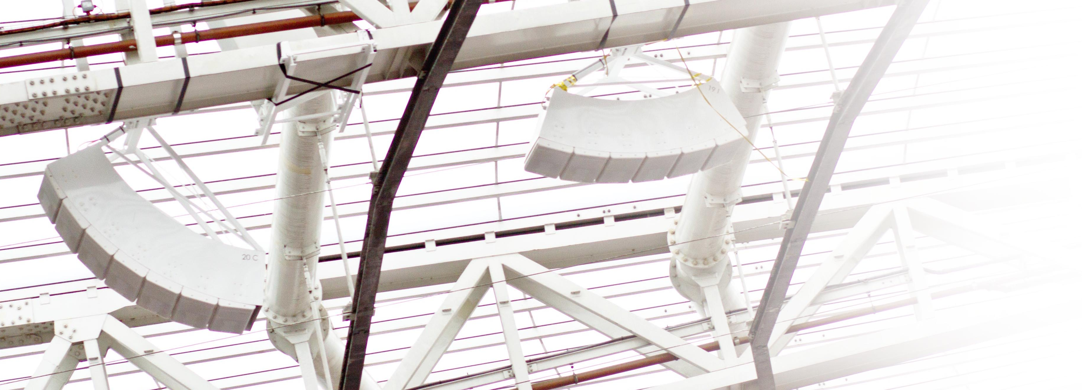
STADIA & ARENAS - Sound Solutions
Solutions personnalisées
Nos enceintes versions installation et accessoires peuvent être specifiés en noir, blanc ou n’importe quelle couleur RAL, pour les projets qui requièrent le plus haut niveau de personnalisation.
Pour les stades et arénas, l’option de la couleur RAL est souvent souhaitée afin de réduire l’impact visuel des enceintes (ex : RAL couleur poutres en acier).

Slide 7
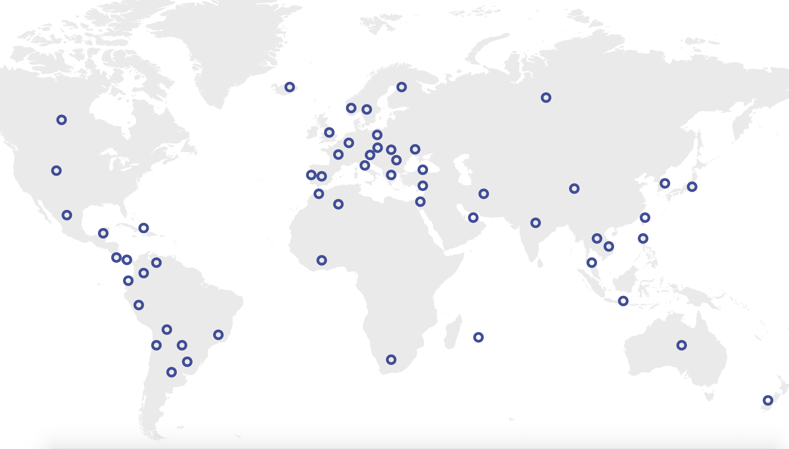
STADIA & ARENAS - Sound Solutions
Un réseau global
de ventes/support
Les systèmes NEXO sont distribués par l’intermédiaire d’un réseau de 50 distributeurs indépendants dans le monde entier, chacun ayant été choisi pour son savoir-faire et le service technique de haut niveau apporté au client.

Slide 8
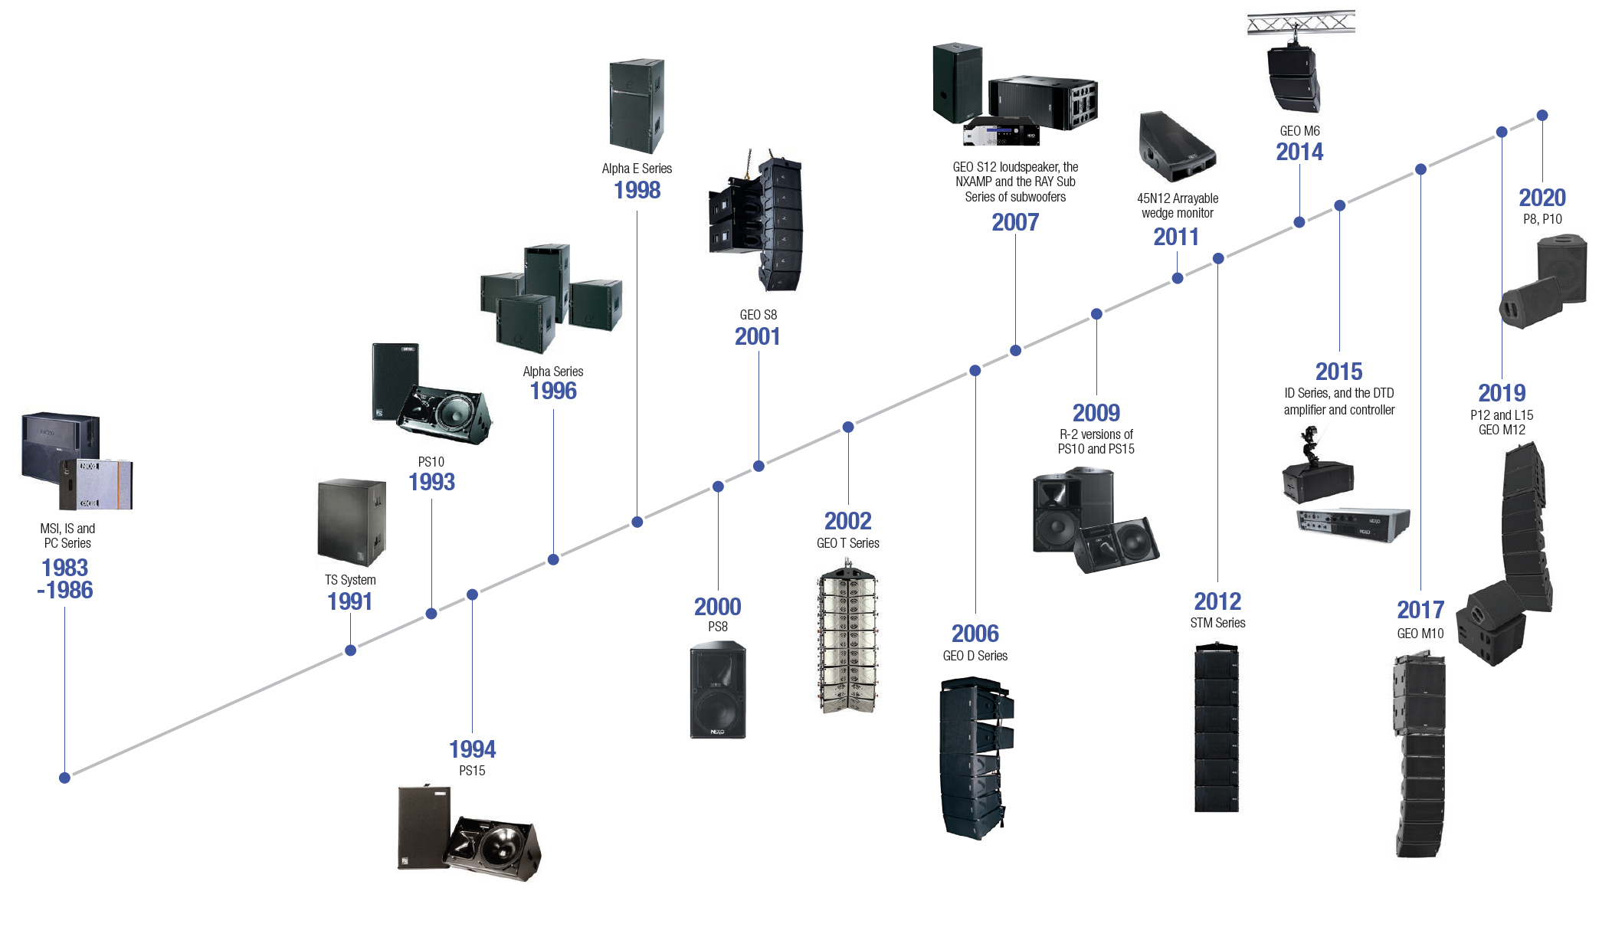
STADIA & ARENAS - Sound Solutions
Anciens produits Chronologie.

Slide 9
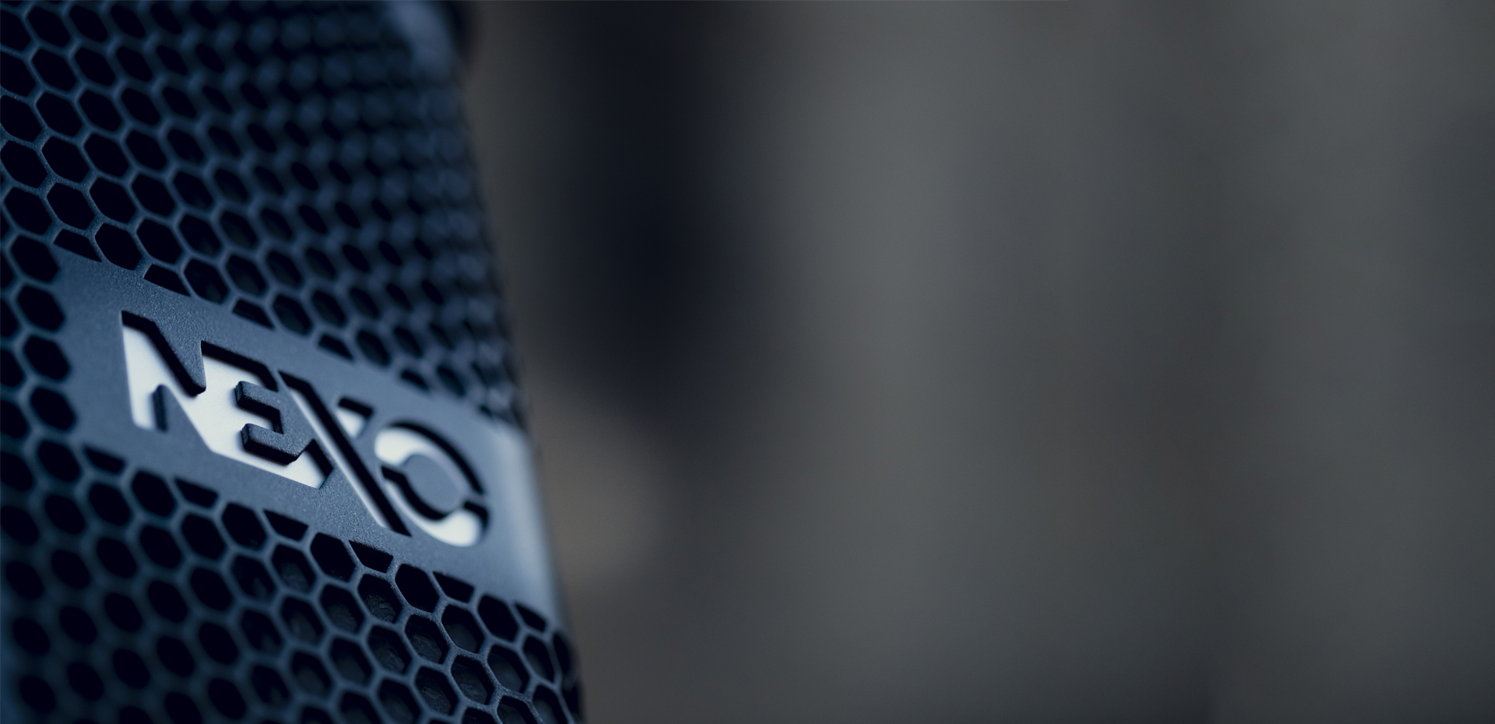




STADIA & ARENAS - Sound Solutions
Qualité & Certifications
Afin de répondre aux exigences de ses clients et d’améliorer leur satisfaction, NEXO sélectionne en permanence les meilleures options nécessaires à un standard exceptionnel de produits et de services. La haute qualité de nos produits et services est reconnue par différentes certifications et par l’application de process méthodologiques reconnus.
Déclaration de Conformité CE
Indice IP 54
ISO 9001
Certification TÜV

Slide 10
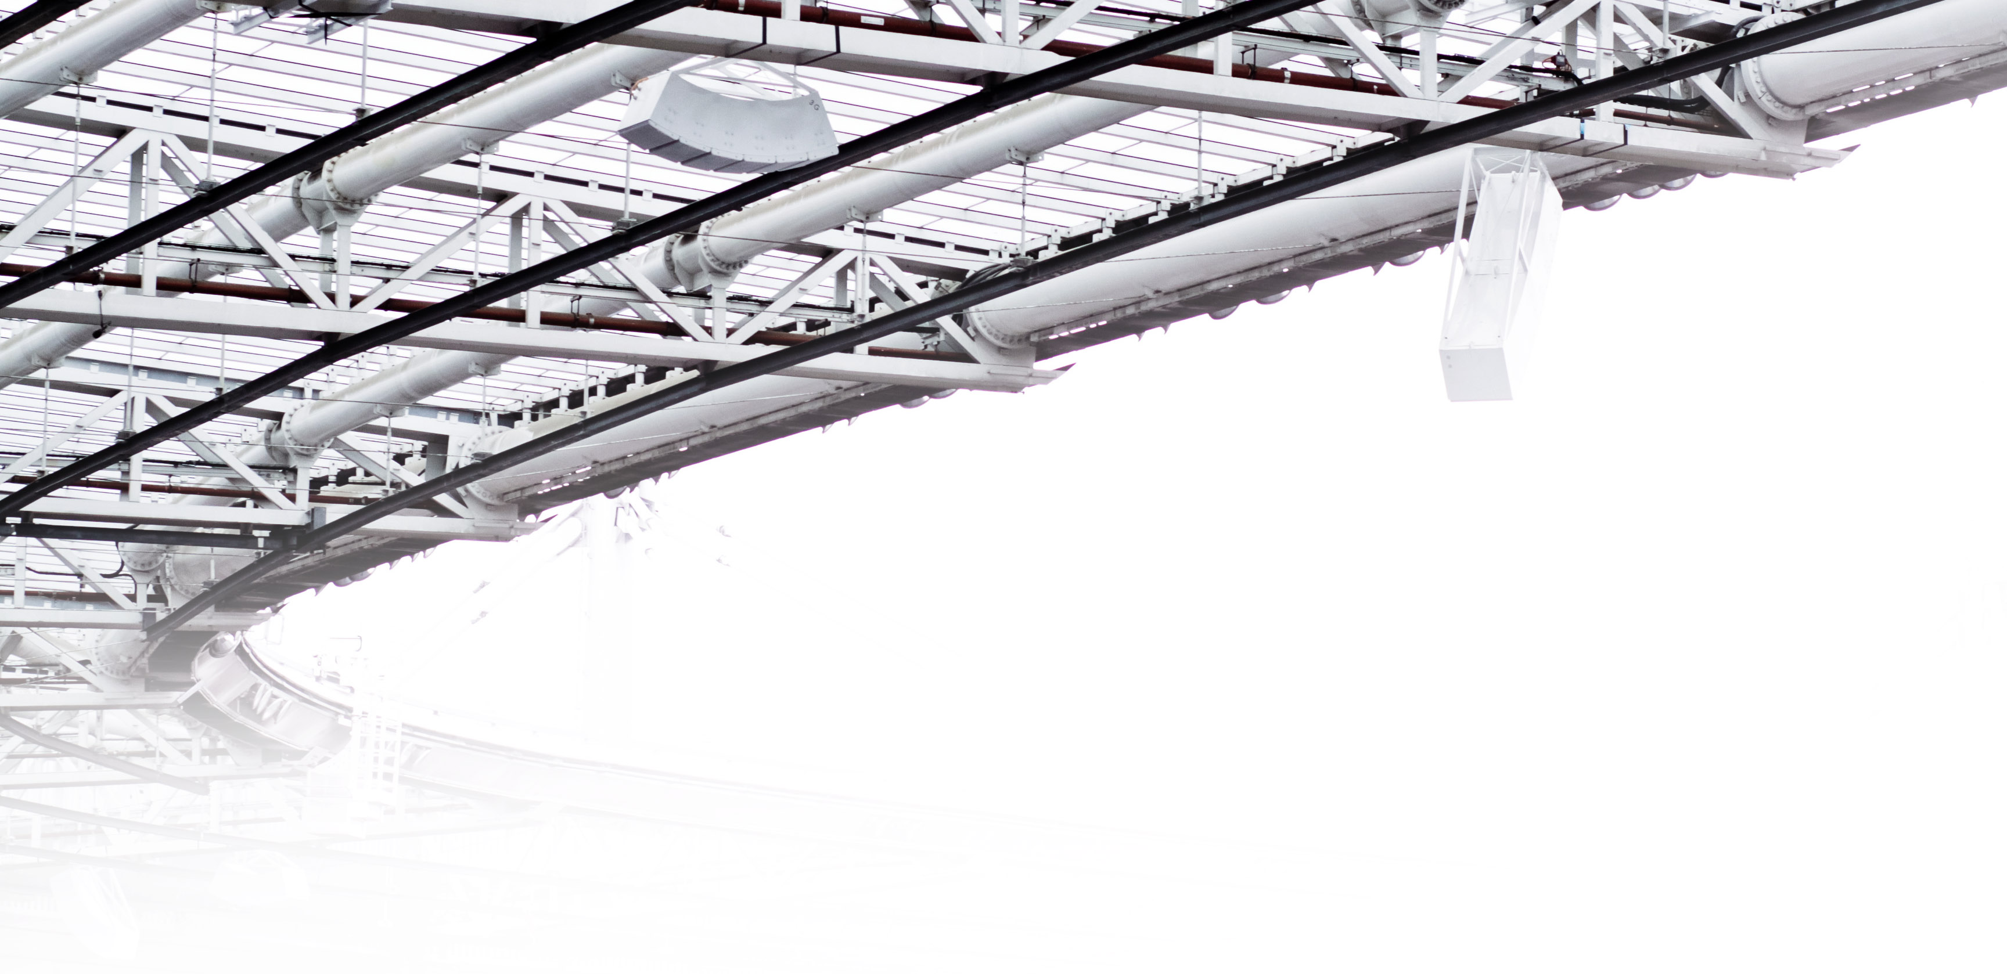

STADIA & ARENAS - Sound Solutions
Nos enceintes GEO S12 et GEO S12-ST ont passé avec succès les différentes procédures de test, et sont conformes aux exigences rigoureuses de la certification produits EN54-24.
La certification EN 54 spécifie des exigences communes s’appliquant à la fabrication de haut-parleurs pour systèmes d’alarme, et régit leurs performances sous différentes conditions climatiques.
En cas d’urgence, les enceintes acoustiques doivent reproduite avec intelligibilité les messages d’avertissement et instructions d’évacuation destinées au public, en peu de temps.

Slide 11
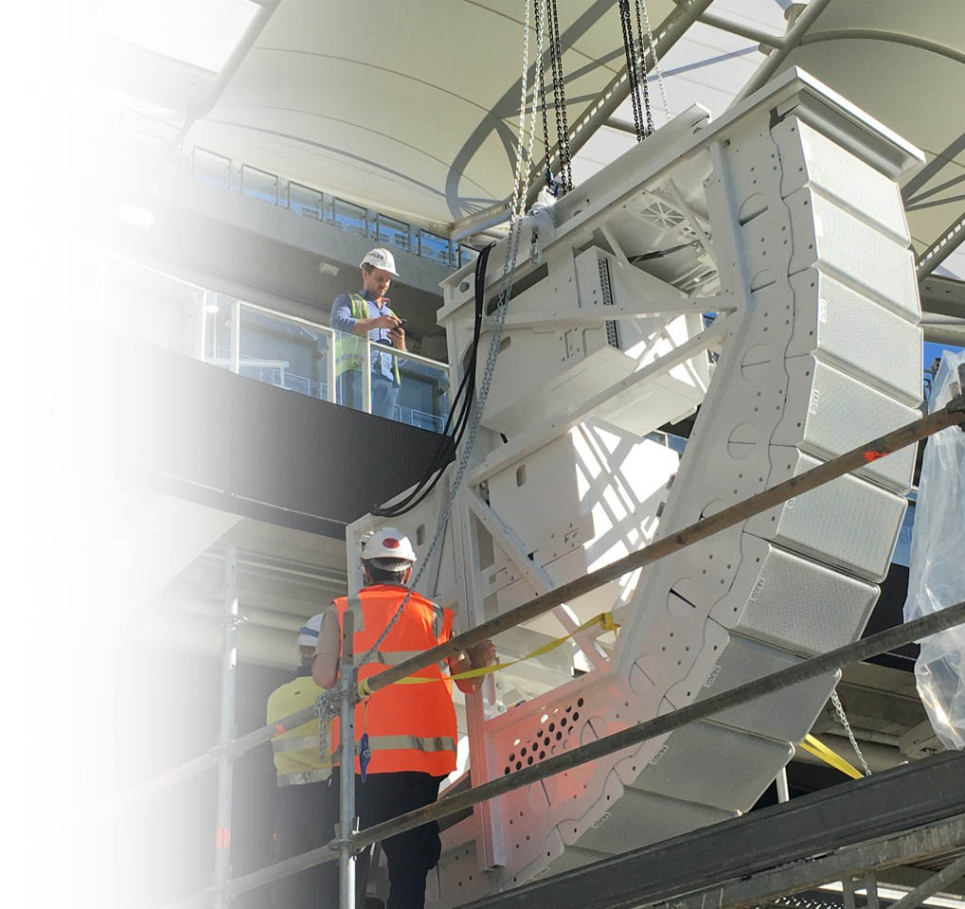
STADIA & ARENAS - Sound Solutions
Support dédié
Chez NEXO, nous cherchons à aider le consultant et non à nous y substituer!
Avant
Conception système
Formation
Démos
Pendant
Support d’installation
Rapport acoustique
Assistance
Après
Hotline
Retours d’information
Documents techniques
Technical@nexo.fr

Slide 12
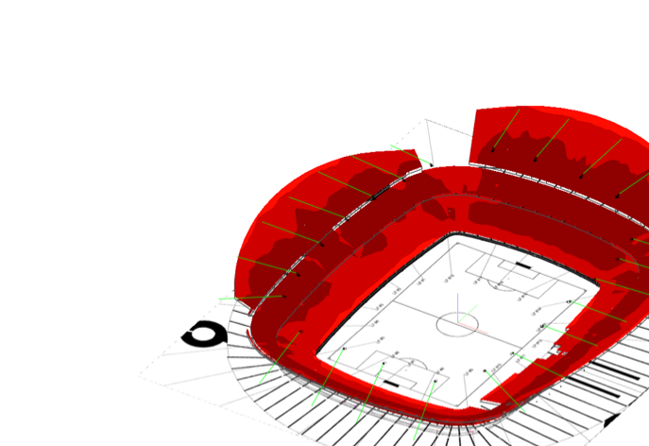


STADIA & ARENAS - Sound Solutions
Conception système
Une couverture parfaite, facilement
NEXO peut offrir une assistance pour la réalisation de systèmes de sonorisation entiers.
Nous mettons toute notre expertise et notre expérience qui s’est enrichie au fur et à mesure des réalisations associé à nos puissants outils de modélisation à la disposition des agences de consultants et des prescripteurs de systèmes pour étoffer leurs ressources, voire pour leur proposer une solution intégrale pour une installation.
Téléchargez NS-1 sur le site internet NEXO
nexo-sa.com

Slide 13
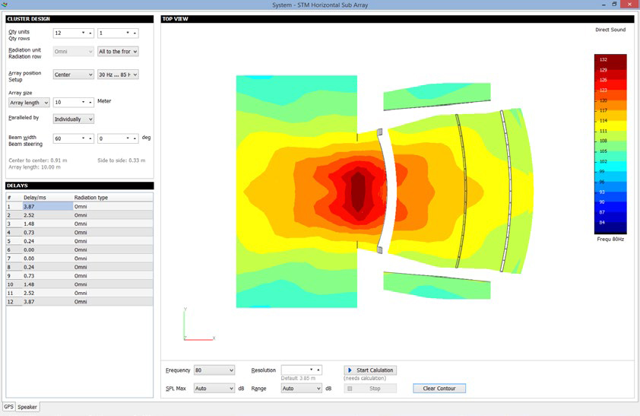
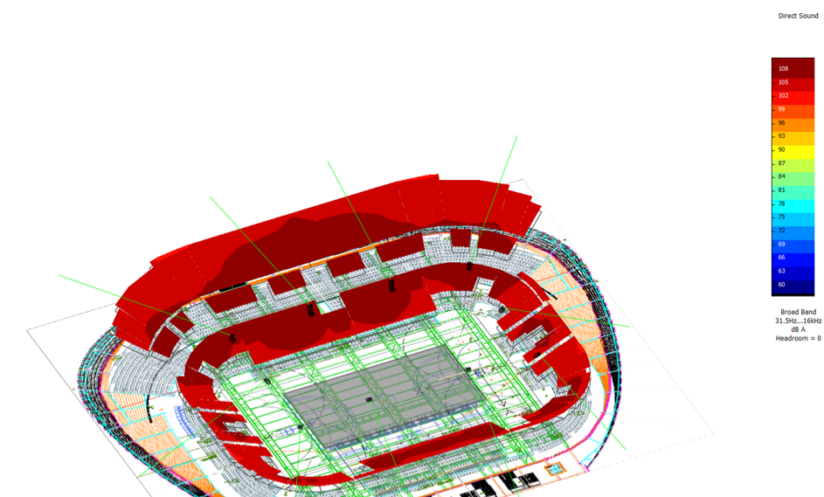
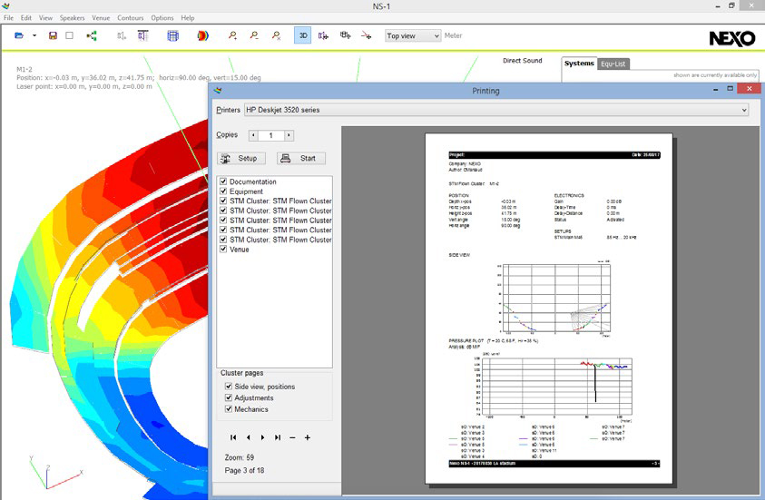
STADIA & ARENAS - Sound Solutions
Calculs complexes
NEXO est fier d’entretenir une collaboration étroite avec les meilleurs experts mondiaux dans le domaine de la programmation/simulation électro-acoustique. NS-1 modélise le comportement de rayonnement des enceintes en les échantillonnant dans l’espace, sous forme d’un grand nombre de monopôles et de dipôles. La contribution de chacune des enceintes (monopôles) est calculée, pour la bande de fréquences de votre choix, en chacun des points du maillage des surfaces de la salle. Les résultats de la simulation sont ensuite mappés sur les surfaces, ce qui donne une représentation 3D de la couverture SPL.
Capture d’écran : Sub design
Capture d’écran : Édition de rapports

Slide 14
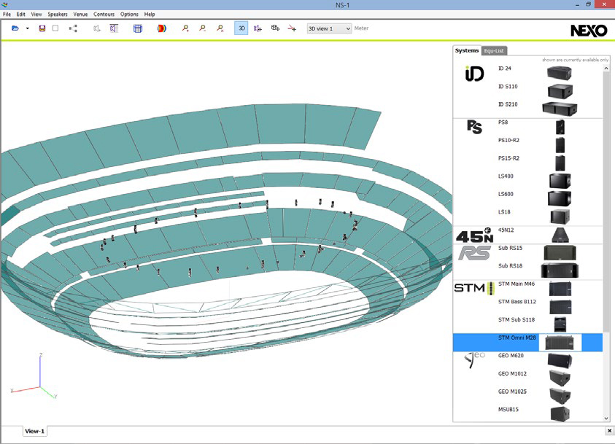
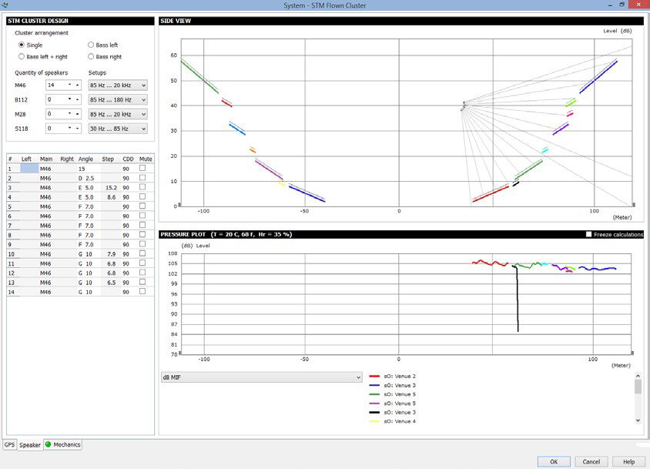
STADIA & ARENAS - Sound Solutions
Toutes les enceintes NEXO
Une fois la géométrie définie, il suffit d’insérer les enceintes dans le projet par Glisser/Déposer, puis de les configurer en clusters suspendus ou stackés.
Surfaces
La pression acoustique peut être reçue différemment selon le type de surface. Les éléments de votre salle peuvent être :
Des surfaces simples
Des zones avec public debout ou assis
Zone sans public, qui est considéré comme un simple obstacle
Non pris en compte dans les calculs
Calculs en line source
NS-1 vous aide à trouver les valeurs d’angulation parfaites pour vos line arrays, en calculant la pression acoustique reçue sur les surfaces. Les résultats peuvent être visualisés avec les dB MIF NEXO, très représentatifs, ou dans d’autres unités de votre choix.
Son direct et cohérence temporelle
NS-1 effectue des calculs de son direct en fonction de votre géométrie de salle. Ces calculs permettent d’obtenir le meilleur compromis entre nombre d’enceintes, gains et emplacements. De plus, NS-1 facilite l’alignement des délais entre enceintes, grâce à des calculs de cohérence temporelle.

Slide 15
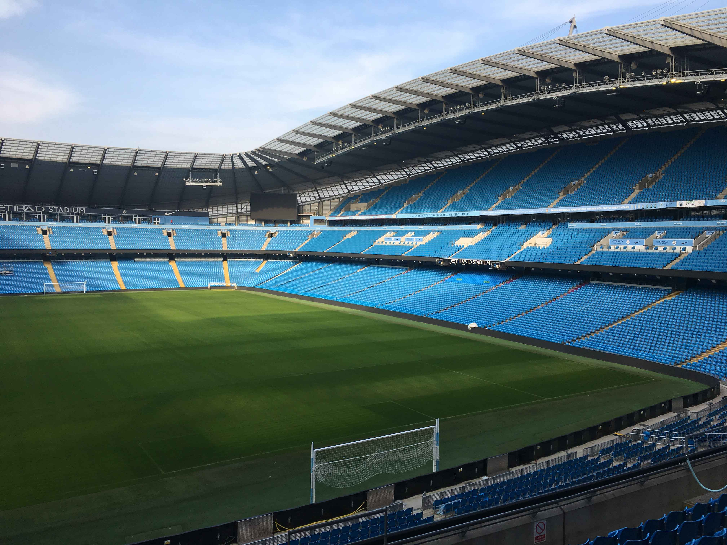
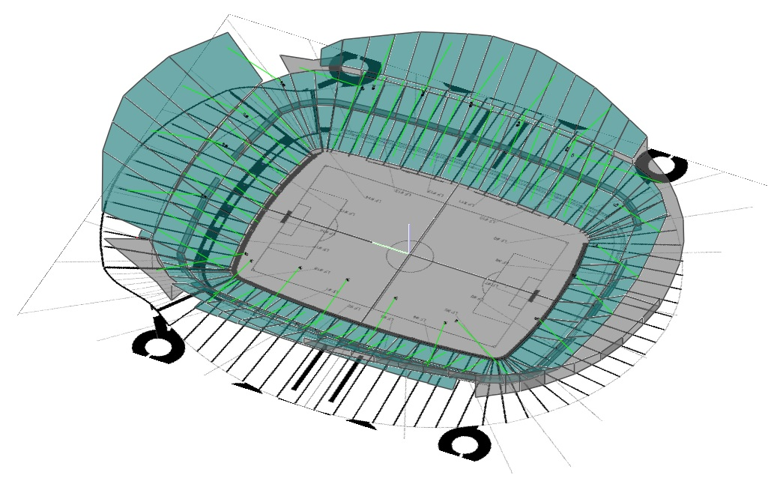
STADIA & ARENAS - Sound Solutions
Conception système: Stade Etihad Manchester, Royaume-Uni

Slide 16
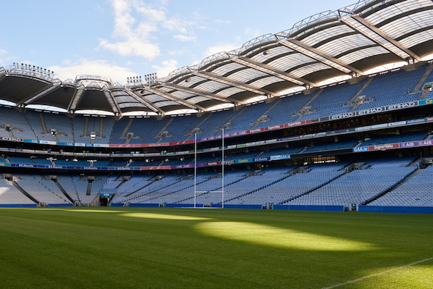
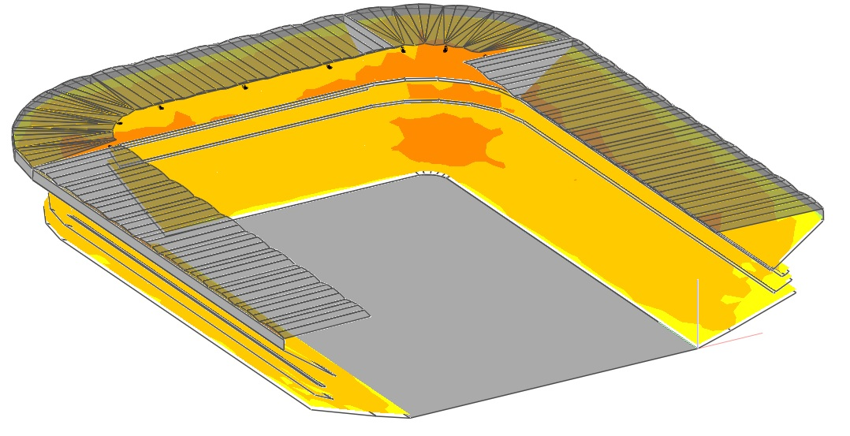
STADIA & ARENAS - Sound Solutions
Conception système : Croke Park
Dublin, Irlande

Slide 17
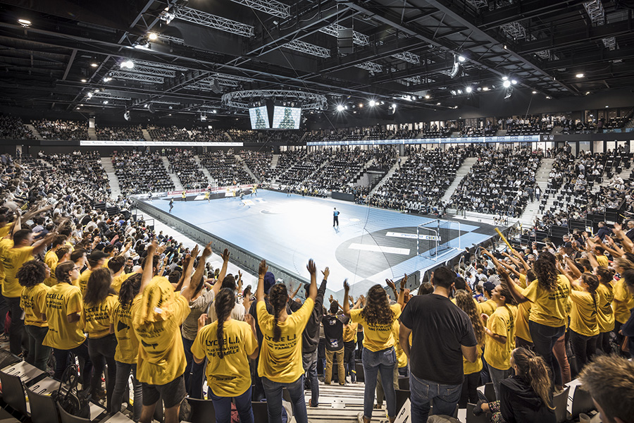
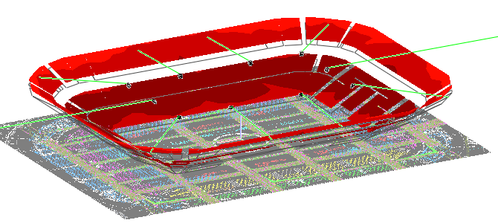
STADIA & ARENAS - Sound Solutions
Conception système : Aréna du Pays d’Aix
Aix en Provence, France

Slide 18
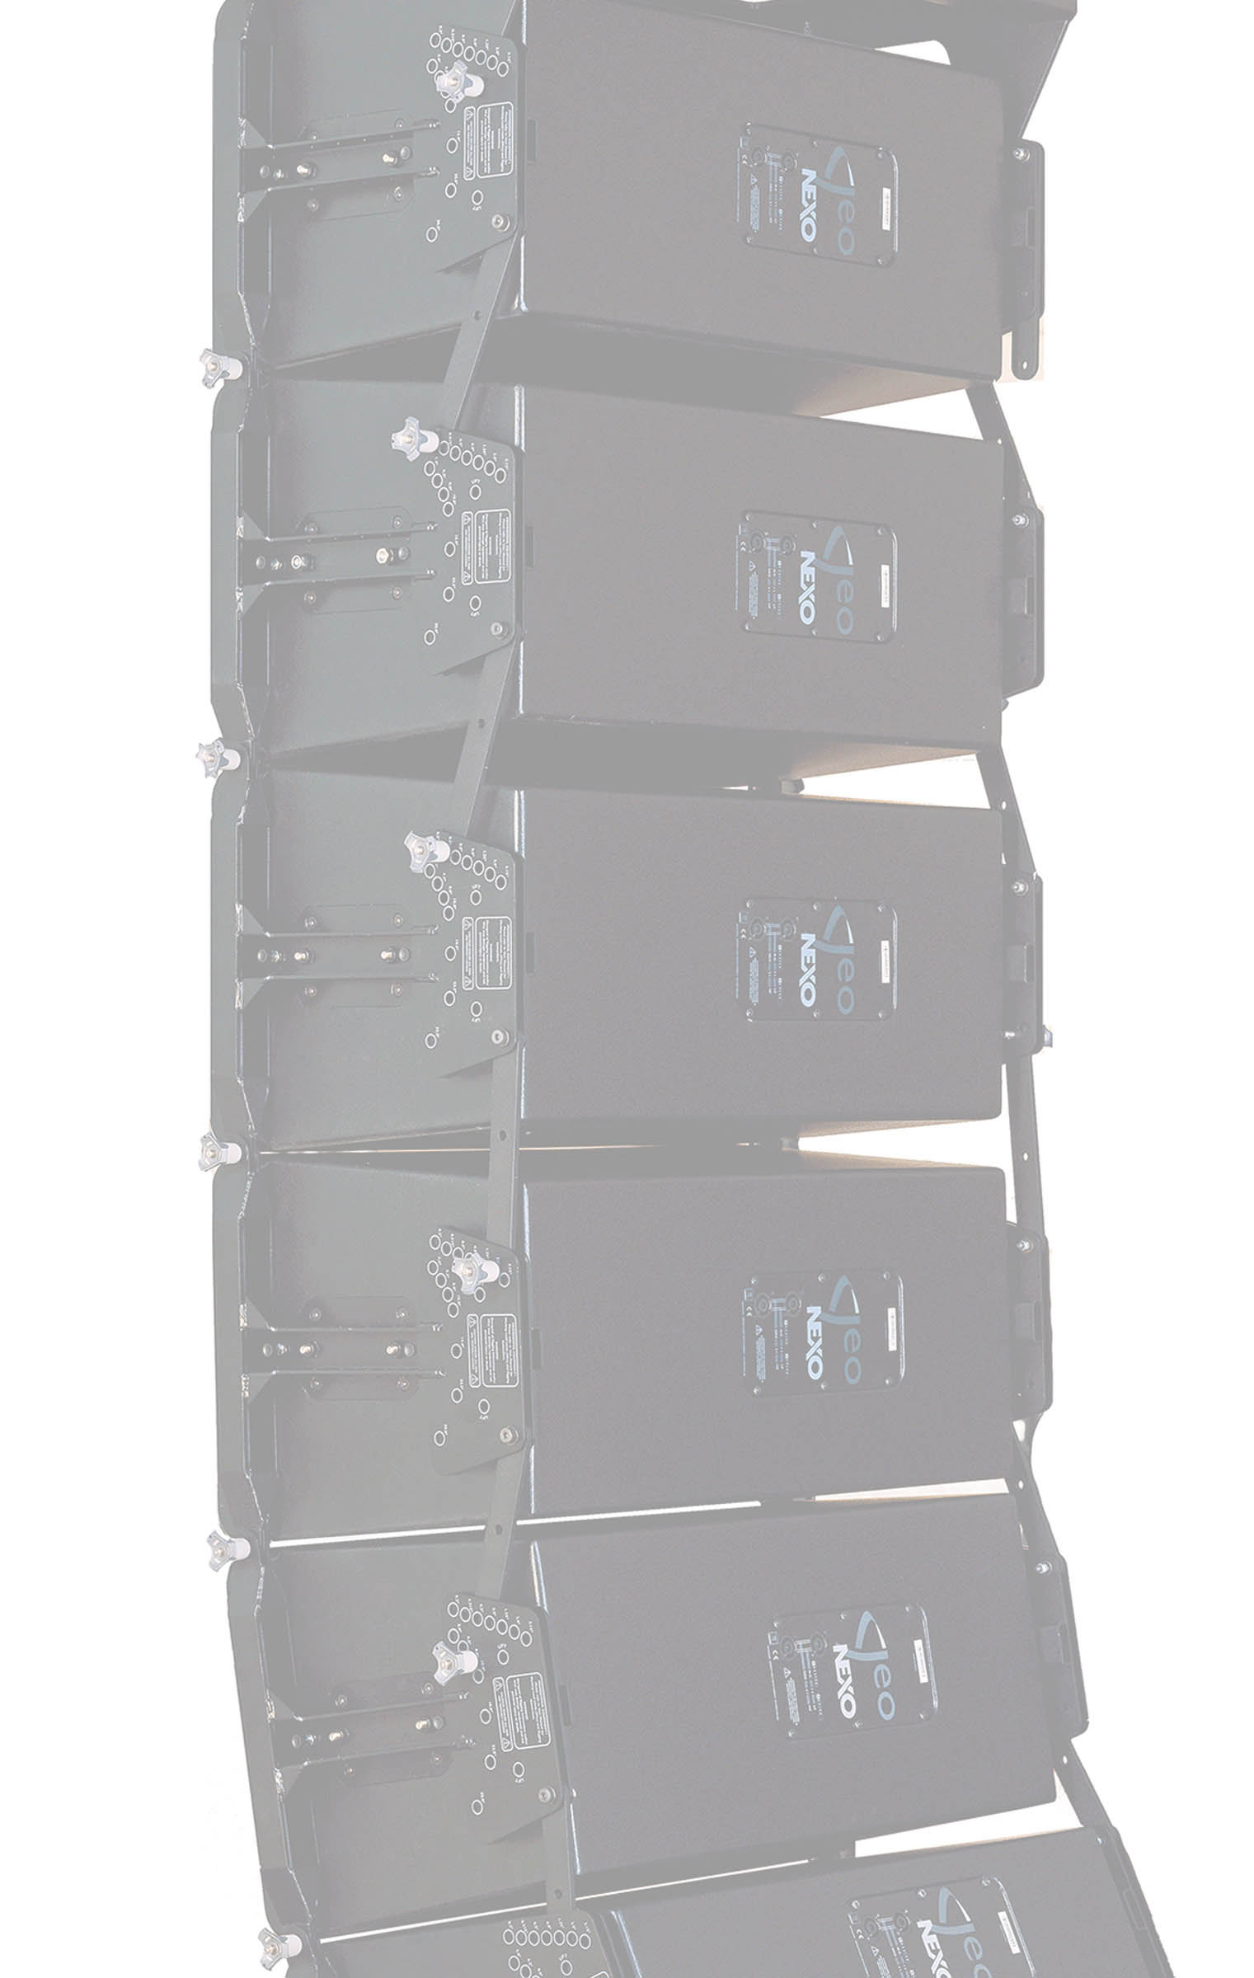
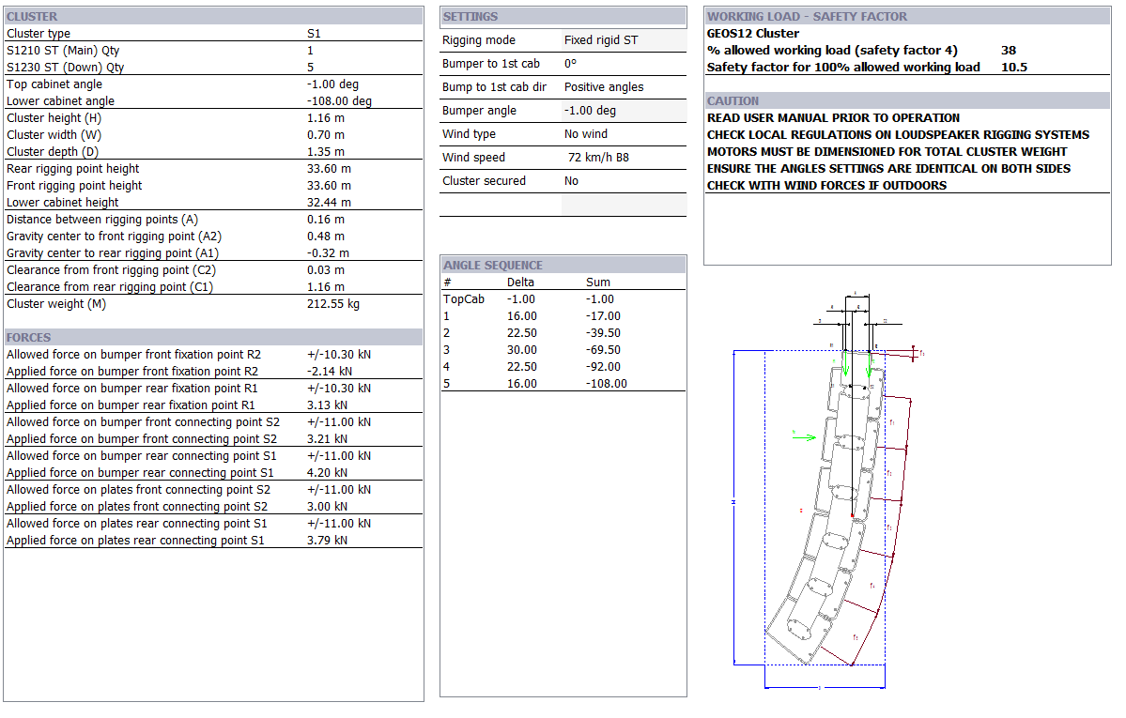
STADIA & ARENAS - Sound Solutions
Mécaniques
L’accroche et la sécurité
Pour NEXO, la sécurité est la priorité numéro un.
Au-delà des prédictions acoustiques, NS-1 calcule également la charge d’utilisation des arrays suspendus, et vous donne le feu vert. La base de données mécanique de NS-1 est toujours vérifiée deux fois par un expert indépendant.
L’algorithme sophistiqué prend en compte les points d’accroche, le type de bumper et, très important, l’angle entre les enceintes, ce qui donne un résultat précis, certifié selon Eurocode 3 « Design Of Steel Structure » par TÜV, l’organisme de certification leader mondial.

Slide 19
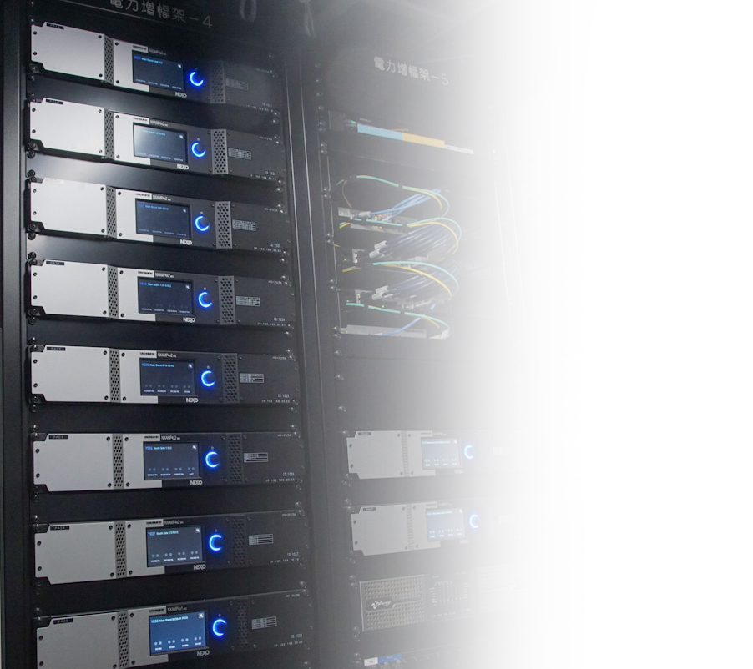
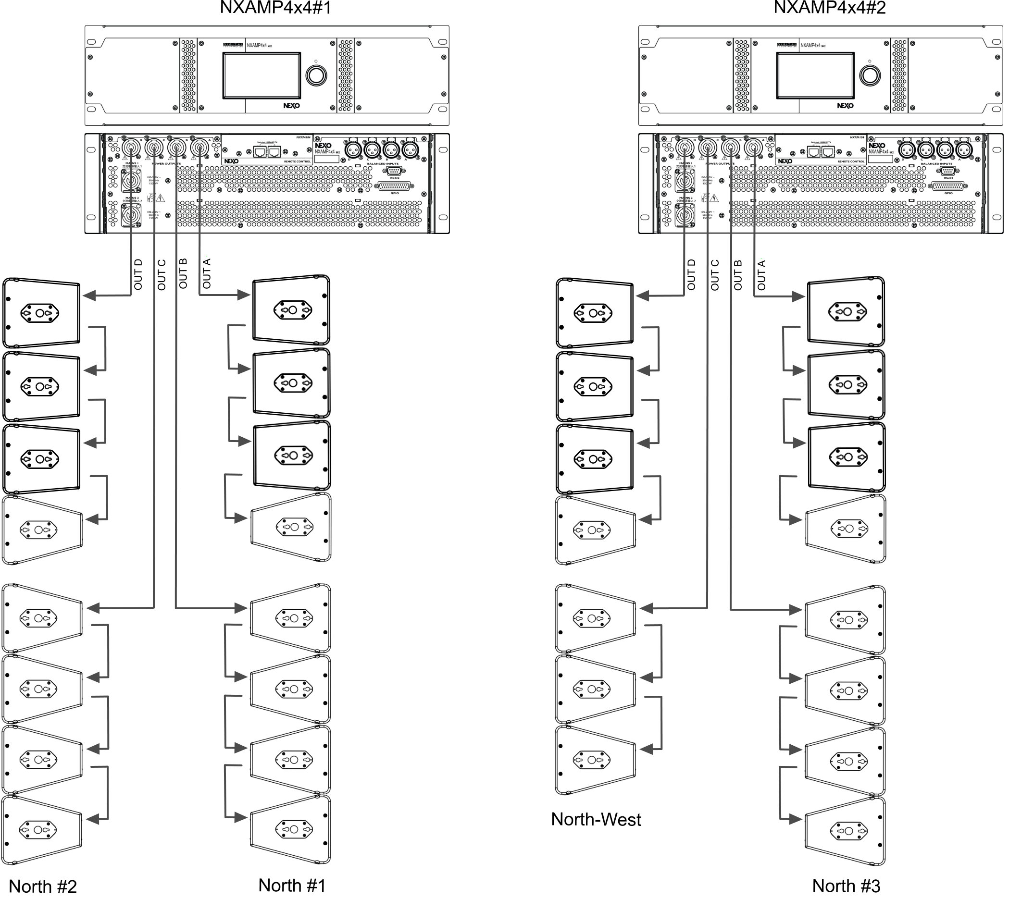
STADIA & ARENAS - Sound Solutions
Amplification NXAMPs
Une puissance formidable. Un contrôle précis. Et la souplesse du réseau.
Disponibles en versions 4 x 1300 W, 4 x 2500 W et 4 x 4500 W, les NXAMPMK2 allient un traitement de signal avancé à quatre canaux d’amplification en Classe D de haute qualité, créant ainsi une solution d’amplification et de contrôle souple et légère destinée aux systèmes d’enceintes NEXO.
Exemple schéma-bloc
NXAMPs > systèmes GEO S12

Slide 20
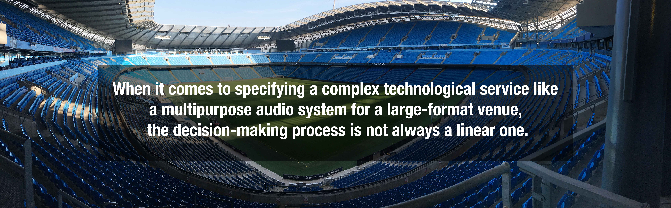
STADIA & ARENAS - Sound Solutions
Lorsque vient le moment d’élaborer le cahier des charges et de spécifier un service technologique complexe, comme la configuration d’un système audio polyvalent et de haut-niveau pour une installation grand format, la prise de décision n’est pas toujours linéaire.
La recherche d’information pour trouver des solutions qui répondent à l’ensemble des exigences est la première étape d’un processus long et complexe. Les configurations de systèmes son pour les concerts, mêmes les plus grands, ont des critères de conception bien différents de ceux requis pour les applications sportives, qui opèrent généralement de manière circulaire et non en stéréo droite/gauche. Choisissez prudemment vos partenaires, au lieu d’être influencés par la marque en vogue qui a vu ses systèmes être utilisés lors du concert d’un des plus grand groupes de rock !
Pour décortiquer cette interrogation, ci-après quelques critères vitaux qui vous aideront à comprendre ⇢

Slide 21
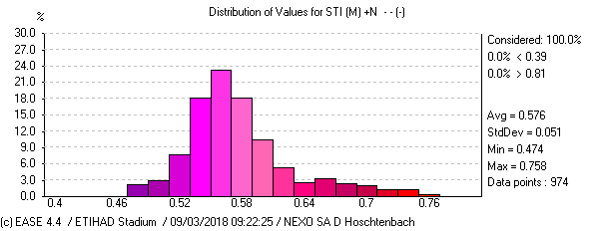
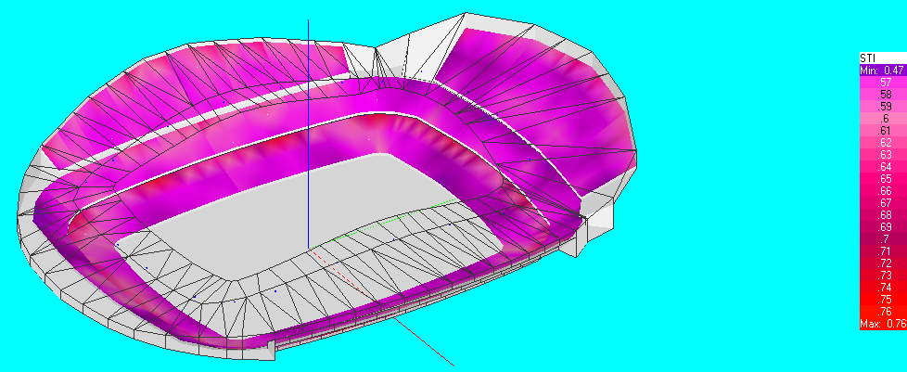
STADIA & ARENAS - Sound Solutions
Intelligibilité
Cela est simplement expliqué par la mesure du degré de perception et de compréhension des sons par l’auditeur. Vous pourriez penser que c’est un élément subjectif, mais en réalité, il y a une mesure standard mondiale (STIPA, donnant une valeur STI - Speech Transmission Index) qui permet d’évaluer les systèmes et les installations réussies.
CRITÈRE VITAL

Slide 22
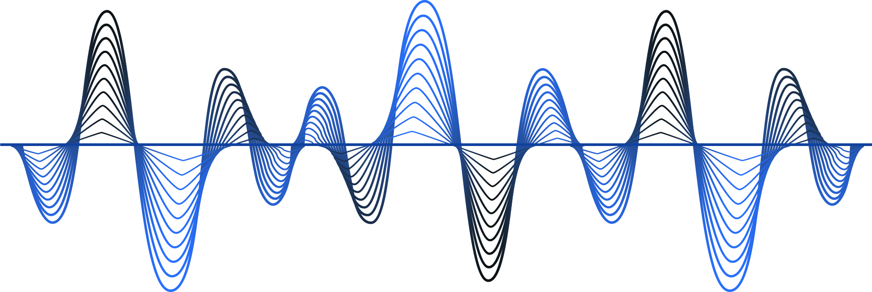
STADIA & ARENAS - Sound Solutions
Niveaux sonores
Nous pensons tous savoir ce que ‘fort’ signifie, mesuré dans le secteur audiovisuel par les décibels d’un niveau de pression sonore (SPL), mais l’oreille humaine compare le niveau selon d’autres sons.
Pour obtenir un volume ‘assez fort’, le système dépend du niveau du bruit ambiant d’un lieu – certains supporters de foot sont plus criards que d’autres. Le volume sonore a un coût, alors il est important de collaborer avec un ingénieur du son compétent afin de trouver le bon rapport qualité/budget.
CRITÈRE VITAL

Slide 23
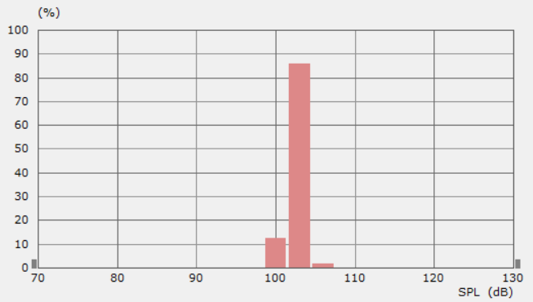
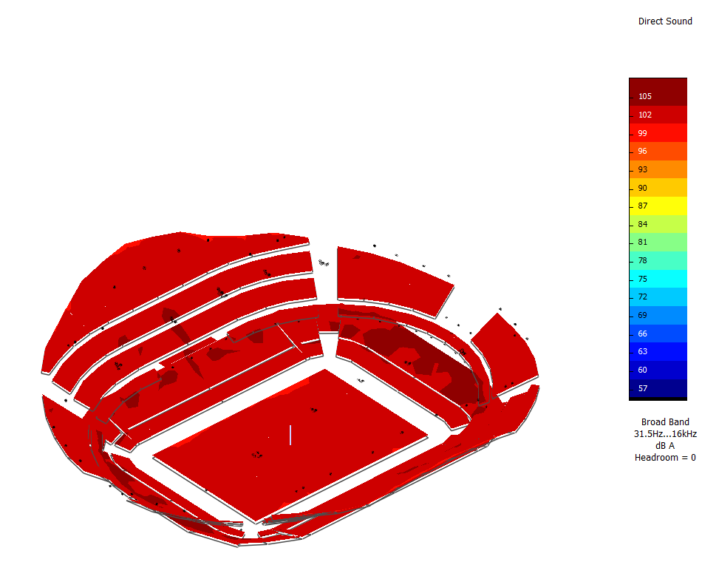
STADIA & ARENAS - Sound Solutions
Couverture
Le système peut très bien sonner pour les personnes situées dans les gradins ‘Or’ et VIP, mais qu’en est il pour les autres ? Un système son de qualité promet de délivrer les mêmes résultats pour l’ensemble des sièges avec une couverture uniforme. Le fournisseur doit être capable d’illustrer ses propositions avec un logiciel de simulation acoustique. Il y a plusieurs façons de modéliser une couverture, mais il est important que le concepteur, intégrateur et fabricant aient de l’expérience avec les installations grand format.
Les systèmes tape-à-l’oeil dédiés au spectacle vivant n’ont que très peu de choses en commun avec les systèmes d’installation, qui offrent une flexibilité sur-mesure : couverture, annonces et protocoles d’évacuation.
CRITÈRE VITAL

Slide 24
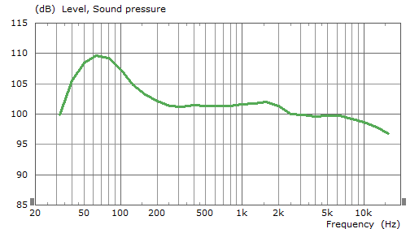
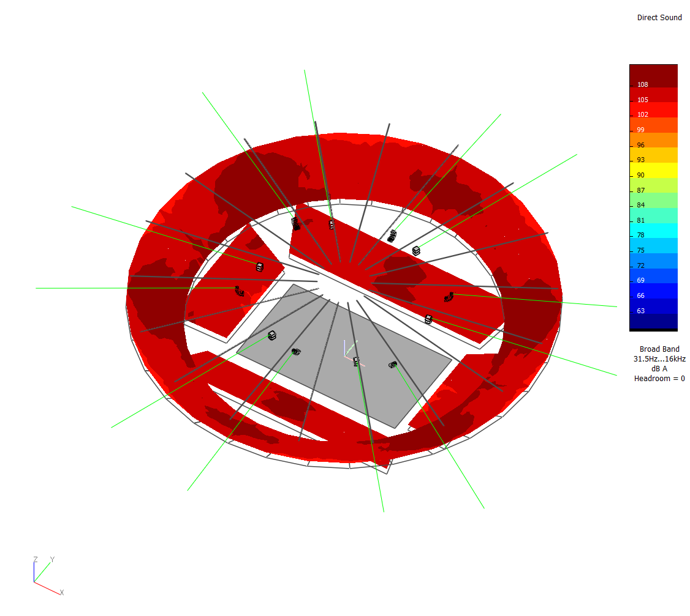
STADIA & ARENAS - Sound Solutions
Fréquence
Certains systèmes de sonorisation ont des plages dynamiques adaptées aux musiques puissantes, d’autres pour des discours intélligibles. Pour les installations sportives importantes, avec des règles de sécurité strictes, la réponse en fréquence du système doit être optimisée aussi bien pour la parole que la musique. C’est le défi à relever tant pour les produits que pour les ingénieurs du son, qui requiert en soit beaucoup de pratique.
CRITÈRE VITAL

Slide 25
STADIA & ARENAS - Sound Solutions
Des contrats médiatisés, dans le monde entier.
Quelques références
Stade de France (Paris-France) // Stade Roland-Garros (Paris-France) // Wimbledon (London-UK) //
Etihad Stadium (Manchester-UK) // O2 Arena (Prague-Czech Republic) // Optus Stadium (Perth-Australia) // Standard de Liège Stadium (Liège-Belgium) // Croke Park Stadium (Dublin-Ireland)…and more.

Slide 26
STADIA & ARENAS - Sound Solutions
Optus Stadium
Perth, Australie
Près de 500 enceintes NEXO, line array et point-source, ont été installées par le premier intégrateur australien de systèmes audiovisuels, Rutledge AV. Le processus de conception s’est étalé sur trois années, incluant une évaluation approfondie des systèmes. Group Technologies remporta finalement le contrat avec sa solution NEXO.
Équipements
216 x GEO S12
54 x LS18
200 x ID24
NXAMP4x1 / 4x4
Capacité : 65,000

Slide 27
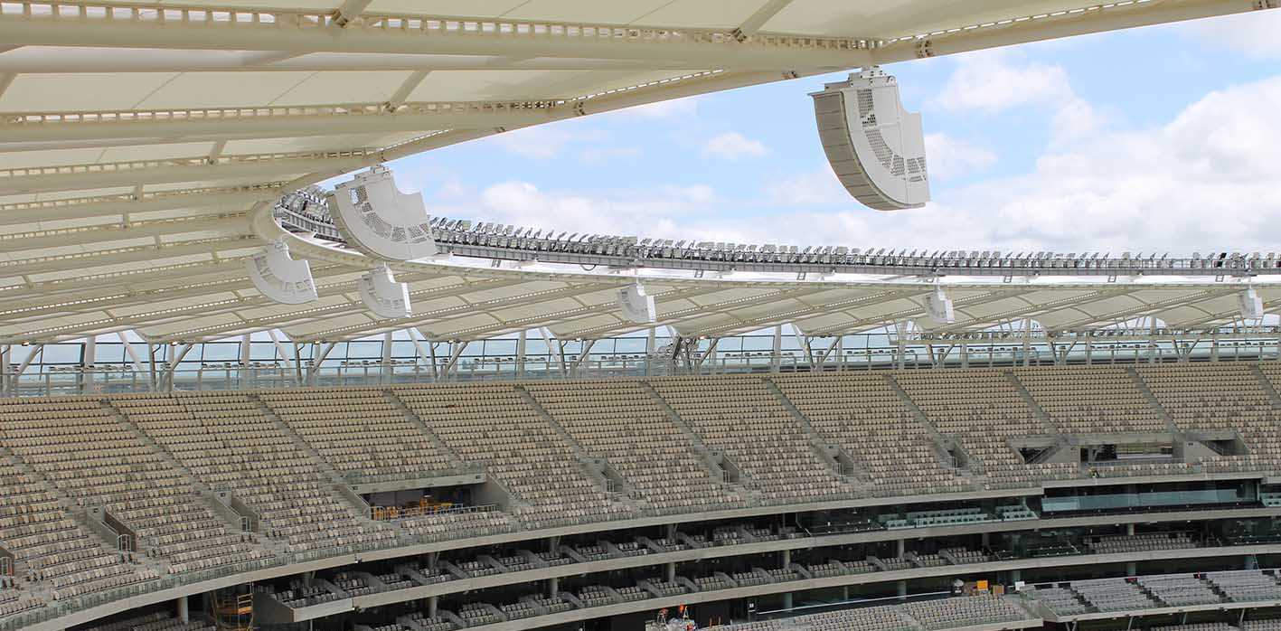
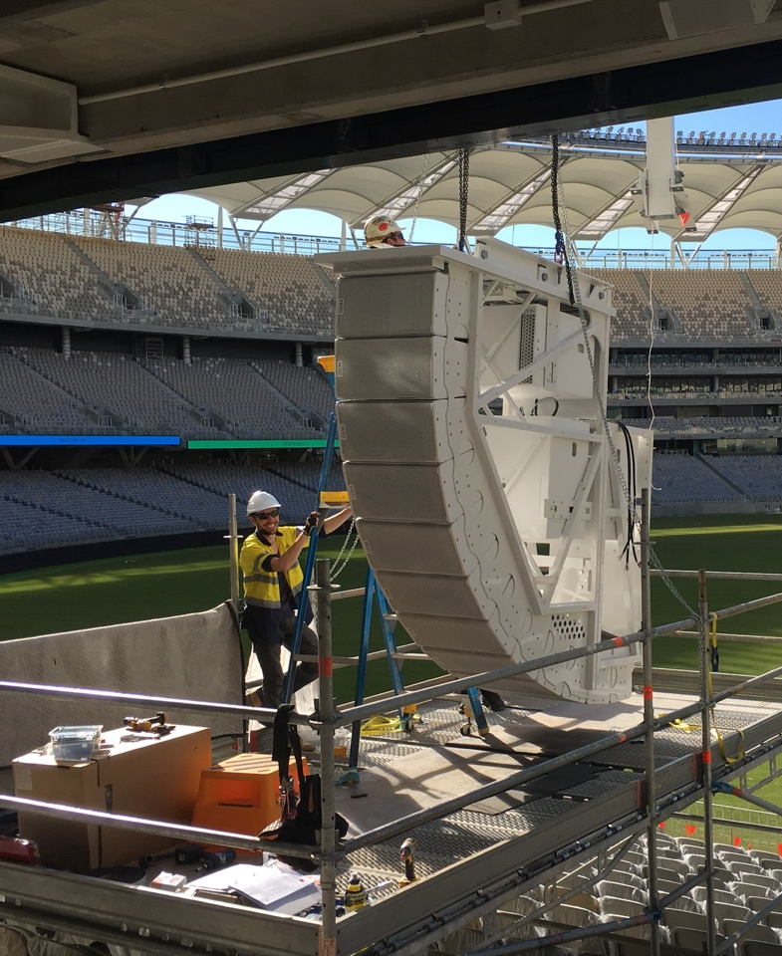
STADIA & ARENAS - Sound Solutions
Optus Stadium Perth, Australie
Rutledge AV a été mis au défi de créer une configuration système qui pourrait délivrer un ambitieux STI de 0,6 ou plus, pour l’ensemble des tribunes du stade.
De plus, une valeur SPL nominale de 102 dB (±3dB) pour les 60 000 sièges avait été éxigée.
“Depuis le début, NEXO était clairement le vainqueur incontesté pour plusieurs facteurs et, au cours du projet, le fabricant s’est révélé être un excellent partenaire grâce aux services et supports fournis.” - Elijah Steele, Chef de projet pour Rutledge

Slide 28
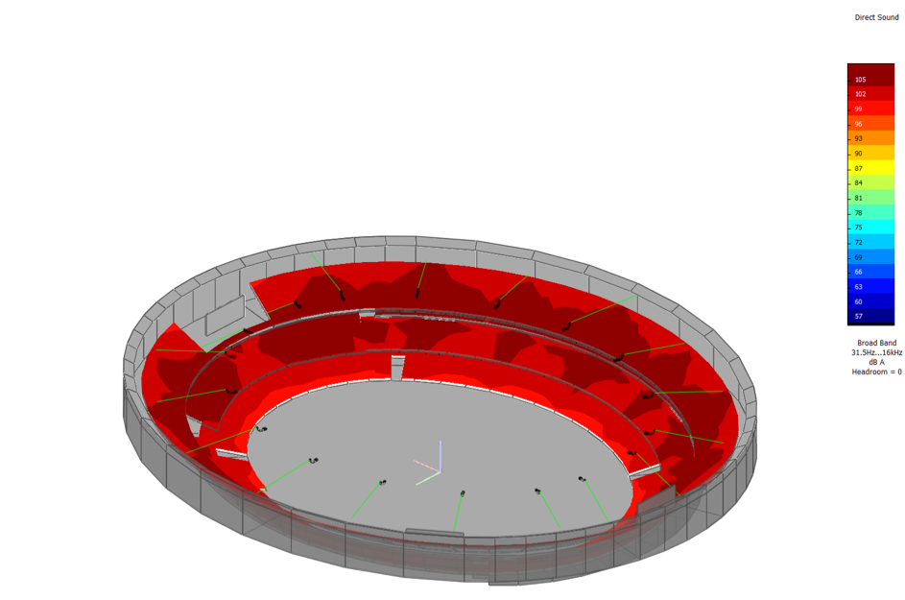
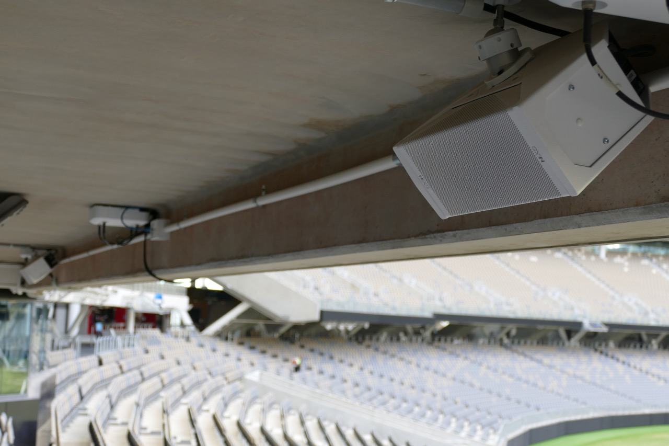
STADIA & ARENAS - Sound Solutions
Optus Stadium Perth, Australie
Dix-huit line arrays, comprenant chacun 12x systèmes GEO S12 ainsi que 3x caissons de basse LS18, ont été installés afin d’obtenir la couverture et valeurs SPL nécéssaires.
En grande partie dictés par les simulations fournies par le logiciel NS-1, les modules GEO S1210 et S1230 offrent des capacités à longue portée pour assurer une couverture jusqu’aux sièges de la zone L1. Le contrôle vertical et horizontal est de plus amélioré par l’incorporation du guide d’ondes HRW (Hyperbolic Reflective Wavesource), pendant que la pièce de mise en phase (PDD) étend la cohérence en dessous des limites de couplage LF-HF normales. La présence de trois caissons de basse LS18 dans chaque cluster étend la réponse LF jusqu’à 32Hz à -6dB.
Pour atteindre une valeur STI de 0,6 pour les sièges sous-balcon situés dans les zones L1, L3 et L4, un lot de 200 enceintes ID24 a été installé.
Chaque ID24 intègre deux haut-parleurs de 4 pouces fournissant la couverture nécessaire pour ces espaces, non couverts par les systèmes GEO S12.
“La puissance de ces enceintes compactes est incroyable. Elles nous ont permis de couvrir parfaitement les “zones d’ombre”, tout en étant discrètement installées”. - Steele

Slide 29
STADIA & ARENAS - Sound Solutions
Stade de France
Paris, France
Le stade de France est l’icône des stades français avec une capacité de 80.000 places sous son immense toit flottant. Le stade utilise des systèmes de sonorisation NEXO depuis sa construction pour la Coupe du monde de football de 1998. En 2011, un système de line arrays intégralement NEXO utilisant les élégantes enceintes blanches GEO S12 a remplacé le système NEXO Alpha original.
Équipements
300 x GEO S12
30 x RS18
40 x NXAMPs
Capacité : 80,000

Slide 30
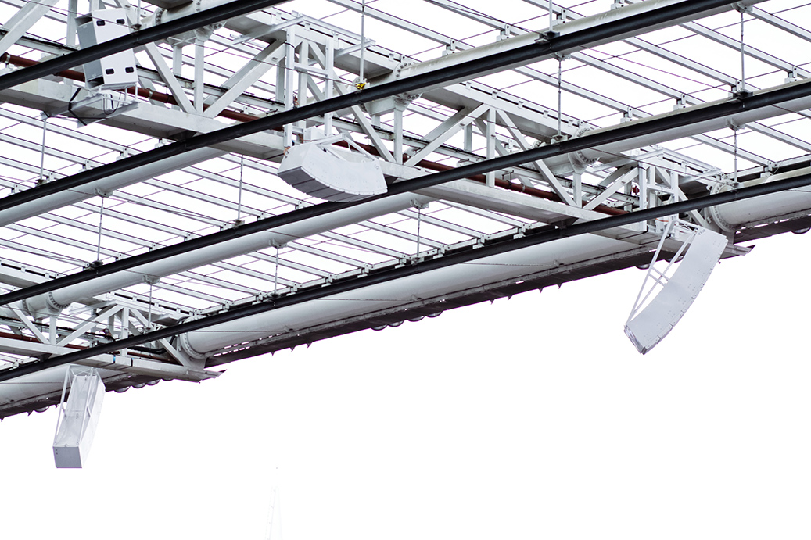
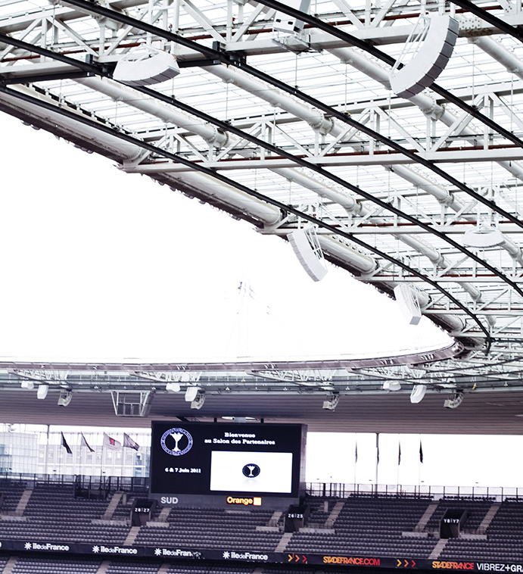
STADIA & ARENAS - Sound Solutions
Stade de France Paris, France
Conçu à l’aide des logiciels NS1 et EASE, le système de diffusion comprend pratiquement 300 enceintes GEO S12-ST, spécialement adaptées à ce projet, et près de 30 caissons de graves RS18. C’était la première fois que NEXO fournissait ces caissons pour une installation dans un stade.
Pour couvrir les parties hautes et basses des tribunes, le système utilise un total de 40 clusters d’enceintes NEXO. Suspendus au toit, 7x S12 sont dirigés vers les niveaux supérieurs tandis qu’un array distinct de 6x S12 est directement orienté vers les niveaux inférieurs. 32 autres enceintes de S12 sont utilisées en appoint au niveau du sol. Les RS18, 27 en tout, sont suspendus. Toutes ces enceintes ont été intégrées pour être éventuellement remplacées en 30 minutes en cas de défaillance, même si le système est parfaitement sécurisé par les diverses protections des NEXO NXAMP.

Slide 31

STADIA & ARENAS - Sound Solutions
Des partenaires parfaits en sonorisation
Pionnier du numérique et acteur majeur dans le domaine, Yamaha propose depuis presque aussi longtemps des consoles de mixage numériques.
Par conséquent, lorsqu’en 2008 NEXO est devenu une unité d’activité stratégique appartenant à 100% à la Yamaha Corporation, plusieurs collaborations commerciales et techniques ont été lancées, débouchant aujourd’hui sur une approche commune et cohérente de la conception et de la configuration de systèmes de sonorisation.
Au cœur de cette collaboration, une philosophie partagée : l’expérience du public devrait être optimisée par le développement de systèmes de sonorisation transparents et facilement contrôlables.

Slide 32
STADIA & ARENAS - Sound Solutions
Toyota Stadium
Toyota City, Japon
Le Toyota Stadium est l’un des plus grands stades de foot japonais, ce qui ne l’empêche pas d’accueillir aussi des matchs de rugby. Pour le bon déroulement de la Coupe du Monde Rugby, la diffusion du stade a été remplacée et le choix s’est porté sur un système NEXO alimenté par de l’électronique Yamaha.
Équipements
GEO S12
PS15
PS10
NXAMPMKII
Console Yamaha CL5
Capacité : 45,000

Slide 33
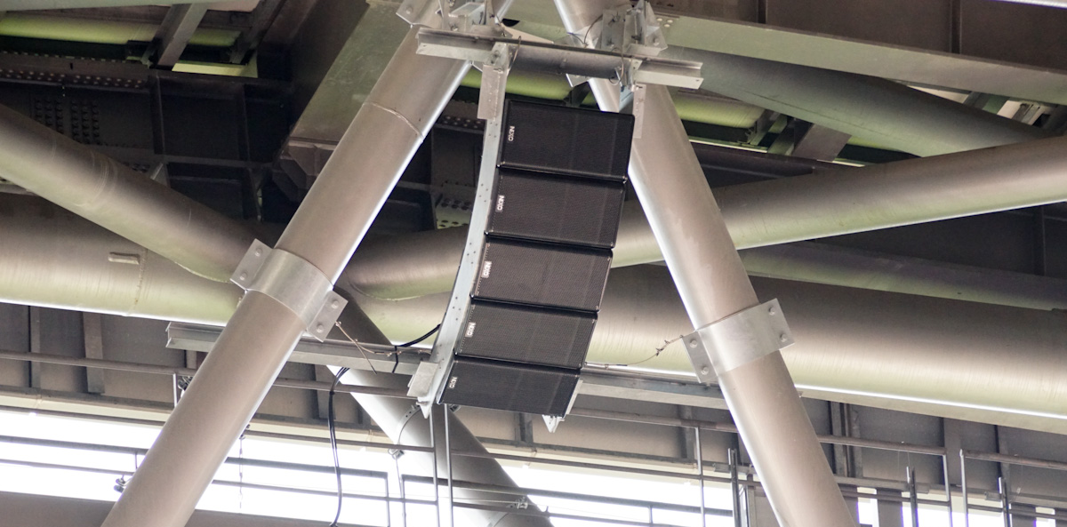
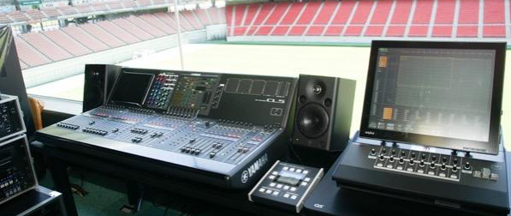
STADIA & ARENAS - Sound Solutions
L’ensemble de la diffusion Nexo, line arrays, point sources et amplis, a été fourni par Yamaha Sound Systems, en même temps qu’une console CL5 pour la régie du stade.
L’amplification et le processing sont effectués par l’amplificateur NXAMP4x2MKII dont nombre d’exemplaires ont été placés dans 4 pièces dédiées et ventilées aux quatre coins du stade, alimentés par une rocade en fibre véhiculant un flux Dante.
Toyota Stadium Toyota City, Japon
Le choix de la diffusion s’est porté vers des clusters de line-arrays GEO S12-ST spécialement conçus pour des applications dans des stades et dont la taille permet de les cacher dans la structure de couverture des gradins. Ils sont employés pour diffuser de la musique durant les mi-temps, pour l’animation musicale d’avant et après match…Ils sont tout aussi bien employés pour les interviews réalisées à même le bord du terrain, rendant essentielle la qualité de la reproduction de la voix comme les capacités en pression acoustique afin de maintenir la meilleure intelligibilité malgré le bruit de fond inhérent au public.
“Les enceintes NEXO ont une sensibilité supérieure aux modèles dont était équipé le stade, ce qui nous permet de jouer plus fort qu’auparavant. Ce qui est important dans ce type de lieu est la longévité du matériel. Avec notre nouveau système NEXO nous sommes désormais certains de pouvoir délivrer un son digne d’une intégration en salle y compris en cas de mauvaises conditions climatiques. “ - Yoshiteru Mimura, Président de M&H Laboratory Co. Ltd

Slide 34

STADIA & ARENAS - Sound Solutions
Parc d’Activité du Pré de la Dame Jeanne, B.P. 5
60128 Plailly
France
Tel: +33 (0) 3 44 99 00 70
Email: info@nexo.fr
nexo-sa.com

